Slide 1
5ème réunion en ligne de la CdP1
“Utiliser les informations sur le marché du travail comme base essentielle pour des services d’emploi efficaces pour les jeunes”
21 Novembre 2019: 12h00 - 13h30 GMT

Slide 2
Étiquette et règles de réunion en ligne
Général
La réunion sera enregistrée à des fins de documentation.
Vérifiez que votre microphone et votre appareil photo/camera fonctionnent
Microphone en sourdine si vous n'avez pas la parole pour réduire le bruit de fond
Désactiver la vidéo si la connexion Internet est faible
Fonction de chat dans le GO-TO Meeting
Envoyez un message dans le chat si vous souhaitez soulever un point pendant que les membres ont la parole.
Le point focal GIZ et le facilitateur Tandem répondront à toutes les questions posées dans le chat
Le point focal GIZ vous aidera avec tous les problèmes techniques que vous pourriez avoir (Message sur le chat ou sur Whatsapp)

Slide 3
ORDRE DU JOUR
Bienvenu et Introductions: (5 min)
Tout le monde de nous donner le statut de son processus de visa. (20 min)
Chacun pour nous faire part de son attente du voyage d'étude. (15 min)
Honoré, de présentez le programme du voyage d’étude. (20 min)
Statut de l' ASPYEE. (10 min)
Clôture 5 min)

Slide 4
Où en est votre processus de visa?
Qui a déjà soumis son passeport à l'ambassade?
Qui a déjà collecté son VISA à l'ambassade?
Quel défi rencontrez-vous pour obtenir votre visa?
Pensez-vous que vous obtiendrez votre visa avant la date du voyage?
Que pouvons-nous aider?

Slide 5
Programme de voyage d'étude
Le programme final vous sera envoyé le lundi 25 novembre.
Nous avons déployé tous les efforts possibles pour répondre aux besoins du voyage d’étude et sommes convaincus que le programme répondra à vos besoins et à vos intérêts.

Slide 6
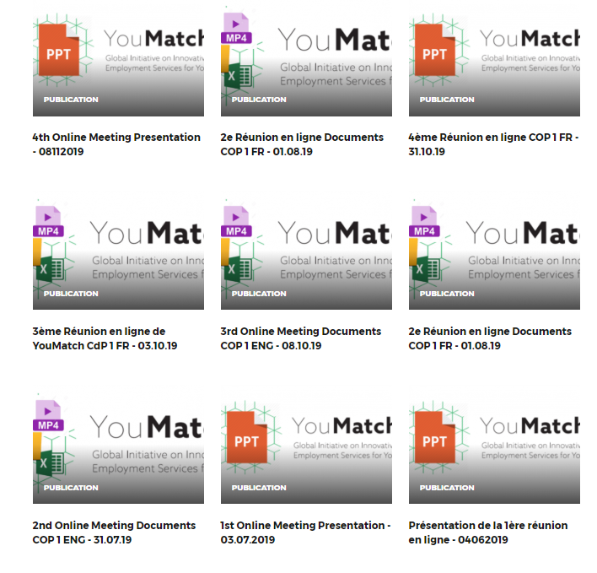
ASPYEE Statut d'enregistrement
Membres | Experts externes
Zalo | O. Diop
Cisse | Castel-Branco
Mbaye
Yall
Ela Ela
Djodjo
Lakhmiri
Hazim

Slide 7
Merci à tous! A bientôt en Allemagne

